Slide 1
安徽省高校数字图书馆二期 资源建设框架
宁劲（中国科学技术大学图书馆）

Slide 2
联采资源现状
时间节点
数图之前（始于2003年）
数图一期（2010年-2013年）
数图二期（2014年起）
牵头单位
图工委（安大）、合工大、科大（数图）
资源概括
全省开放资源：6个
院校联采资源：13个

Slide 3
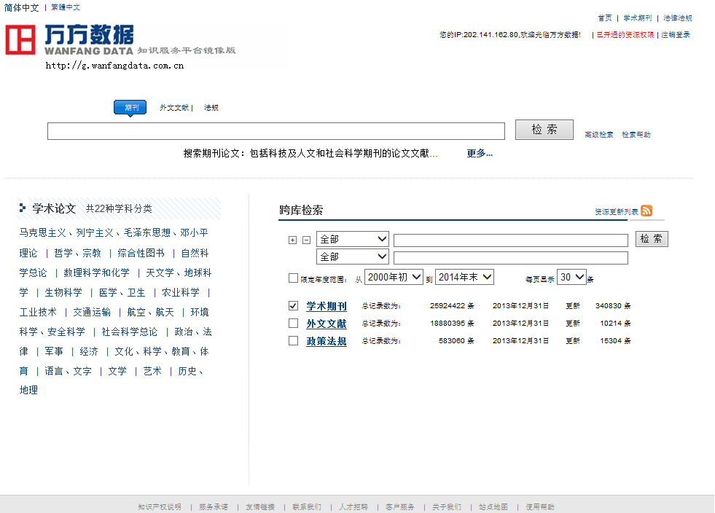
全省开放资源现状（万方电子期刊）

Slide 4
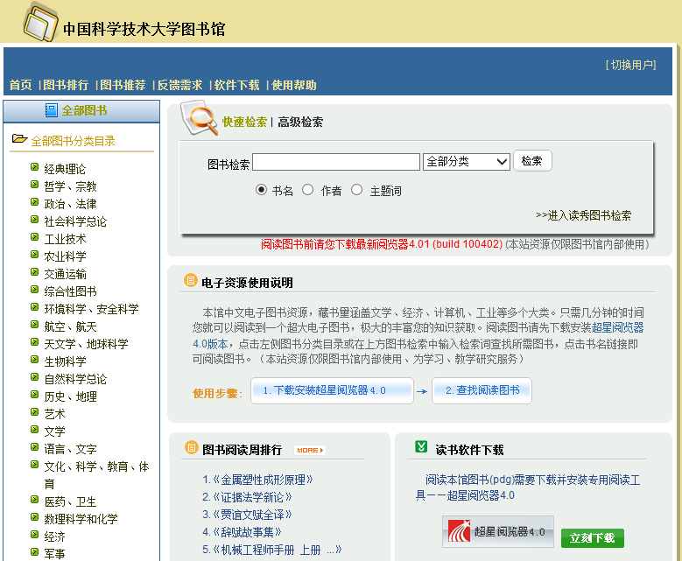
全省开放资源现状（超星电子图书）

Slide 5
全省开放资源现状（博看电子期刊）

Slide 6
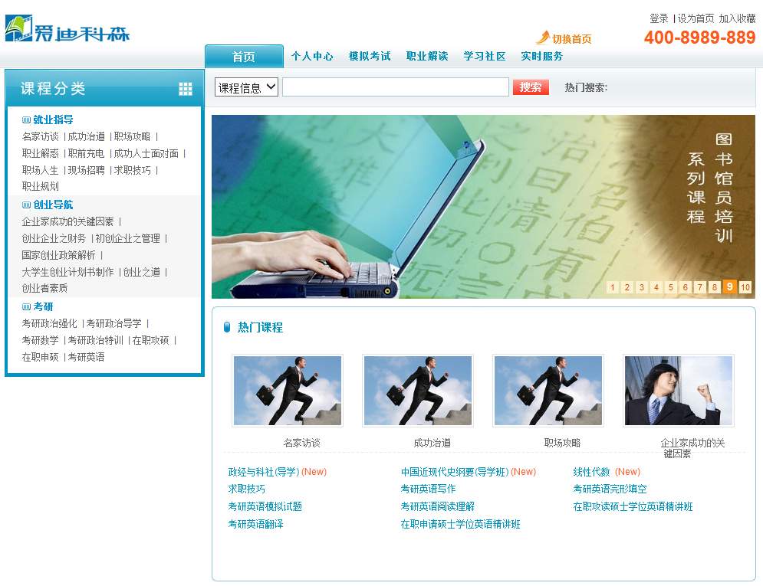
全省开放资源现状（职业全能培训平台）

Slide 7
全省开放资源现状（方略学科导航）

Slide 8
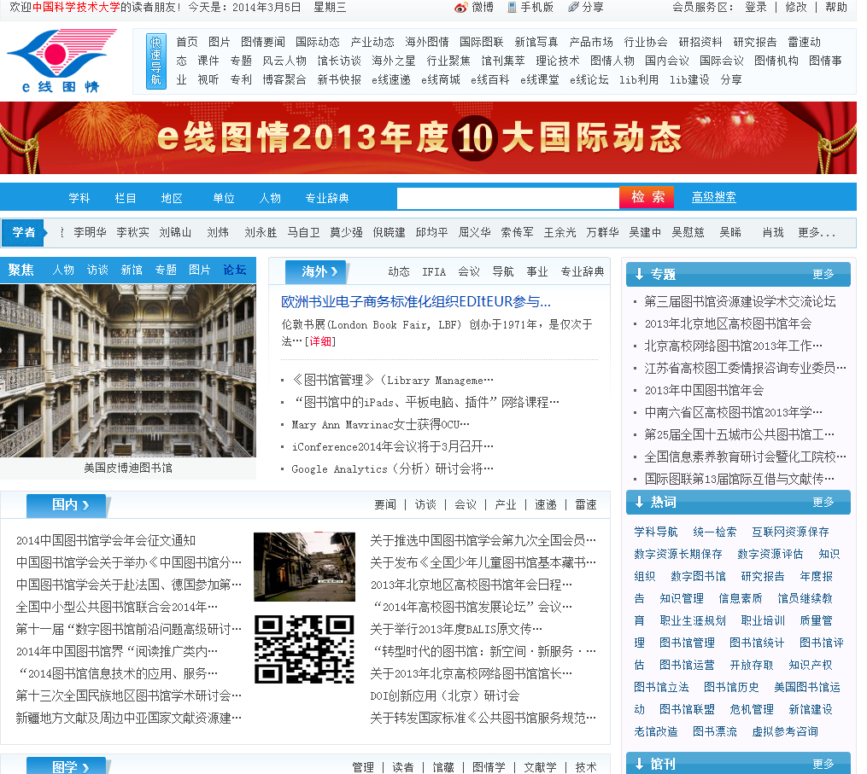
全省开放资源现状（e线图情）

Slide 9
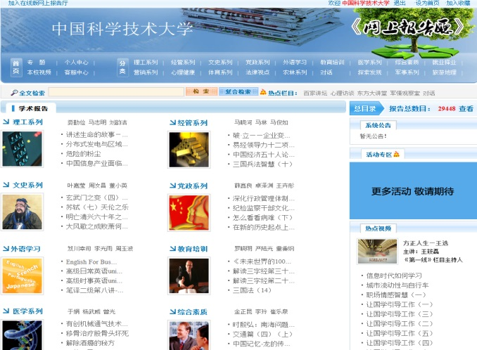
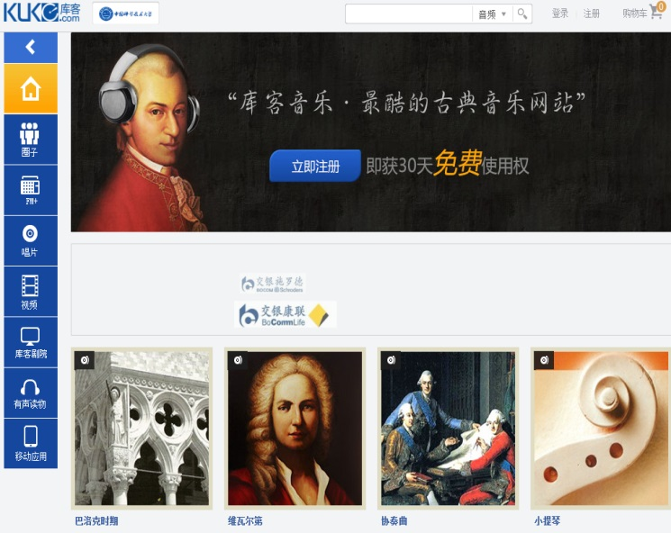
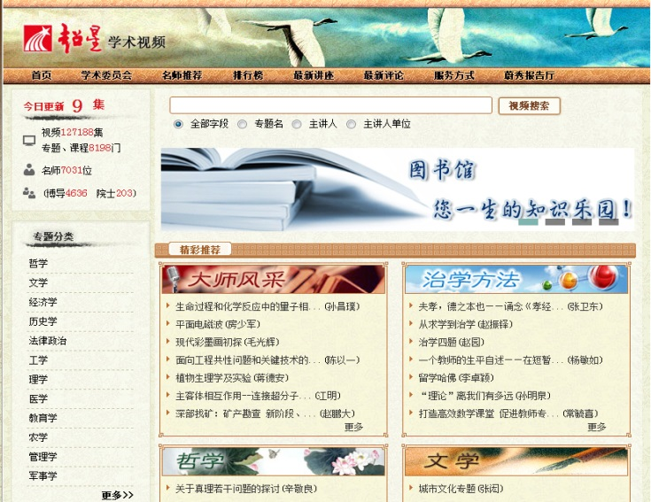
院校联采资源现状（国内）
网上报告厅
实训视频数据库
库克数字音乐
超星学术视频

Slide 10
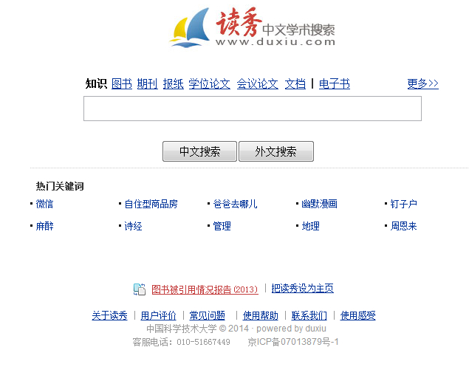
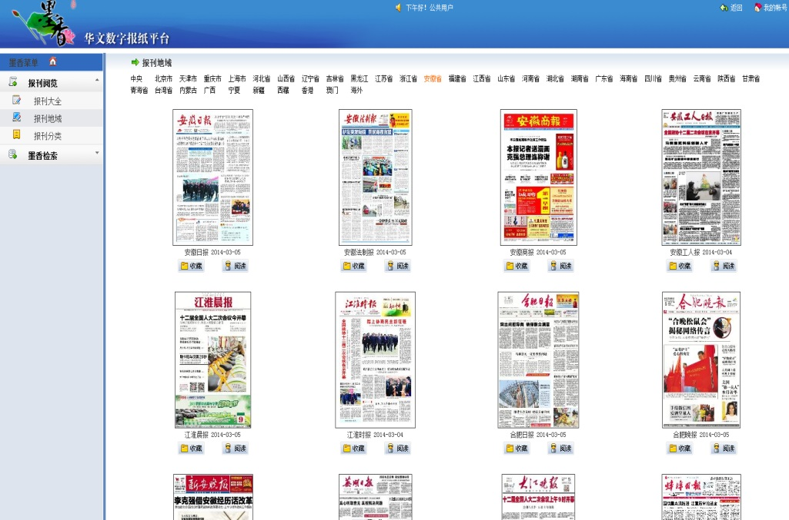
院校联采资源现状（国内）
超星读秀
墨香华文数字报纸

Slide 11
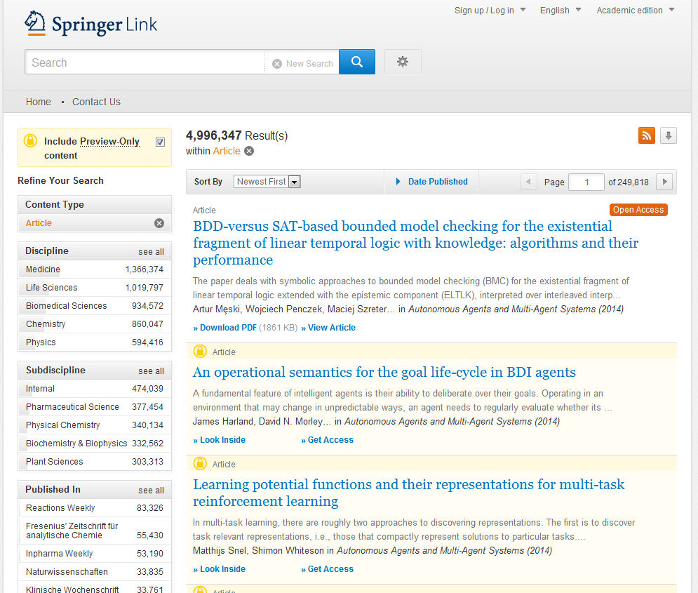
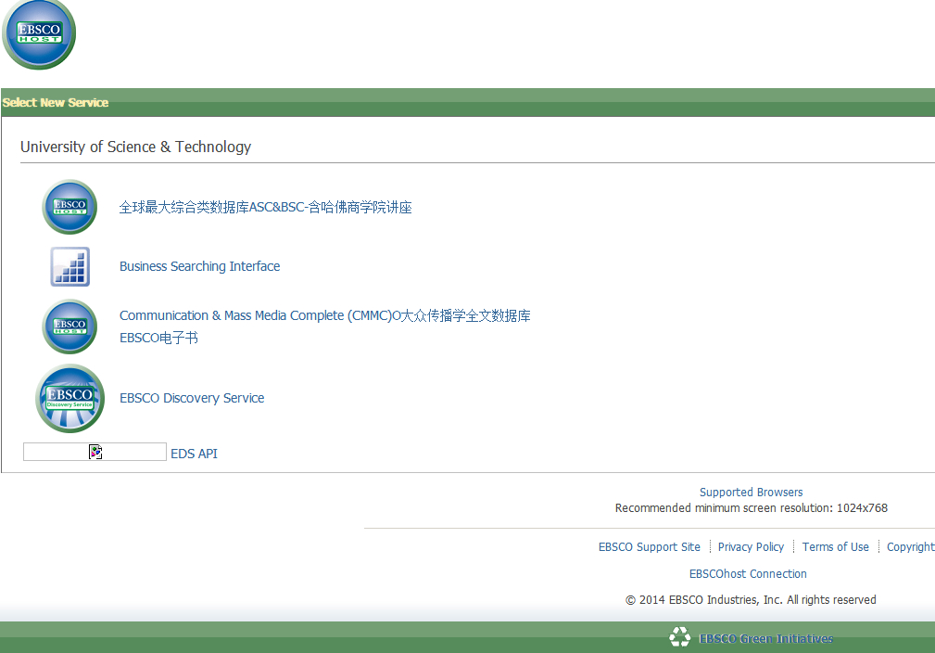
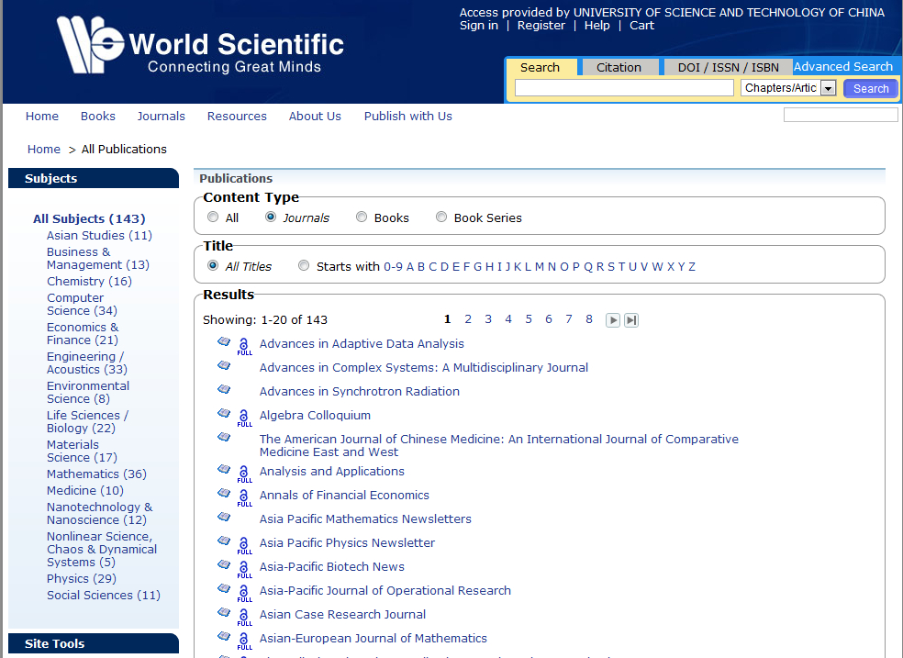
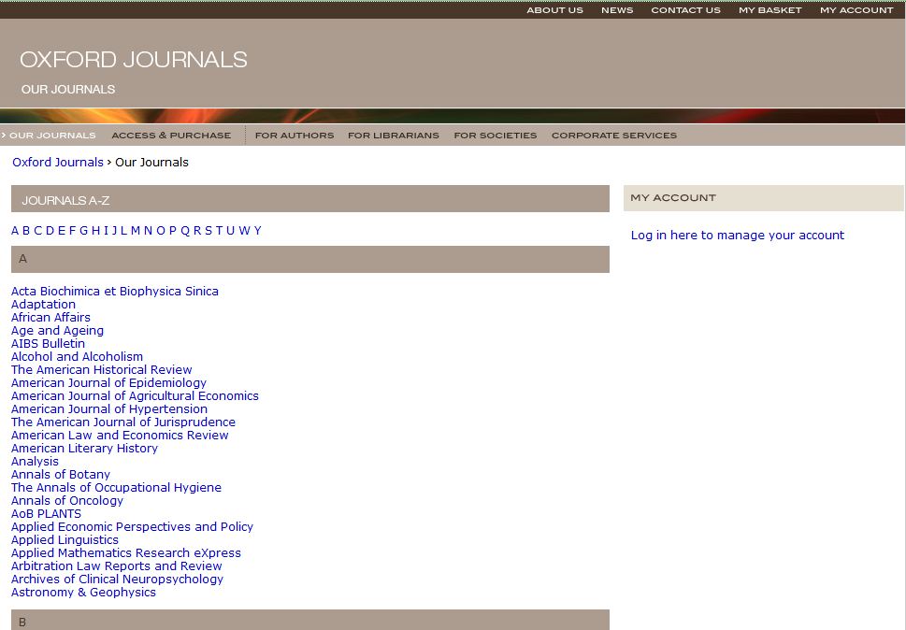
院校联采资源现状（国外）
Springer Journal
EBSCO asp+bsp
WSN Journal
Oxford Journal

Slide 12
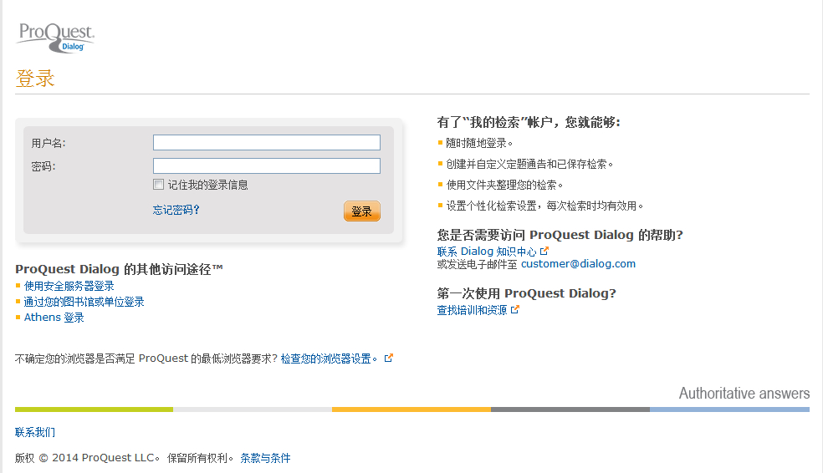
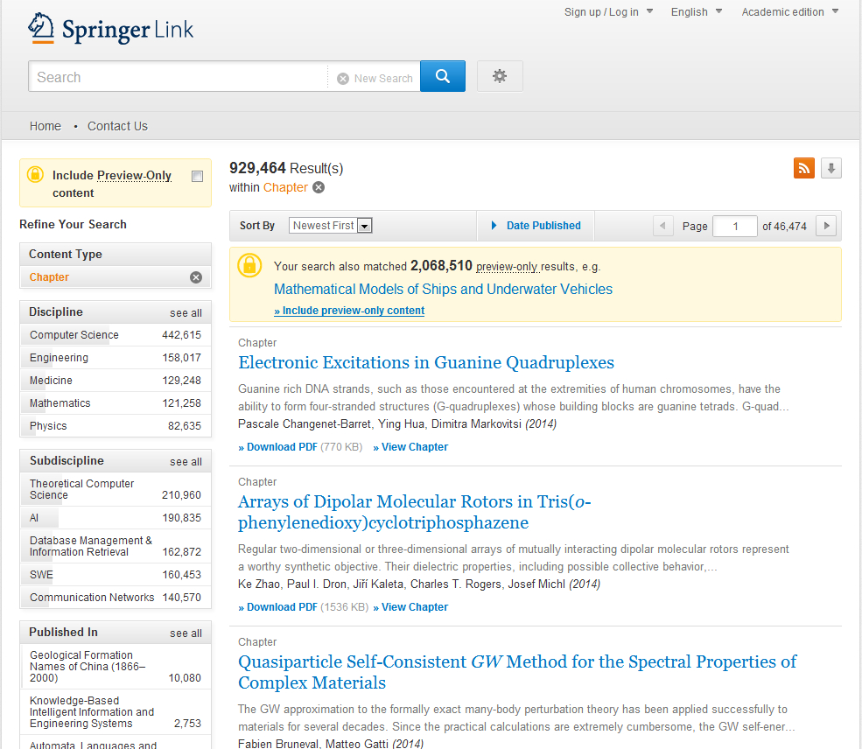
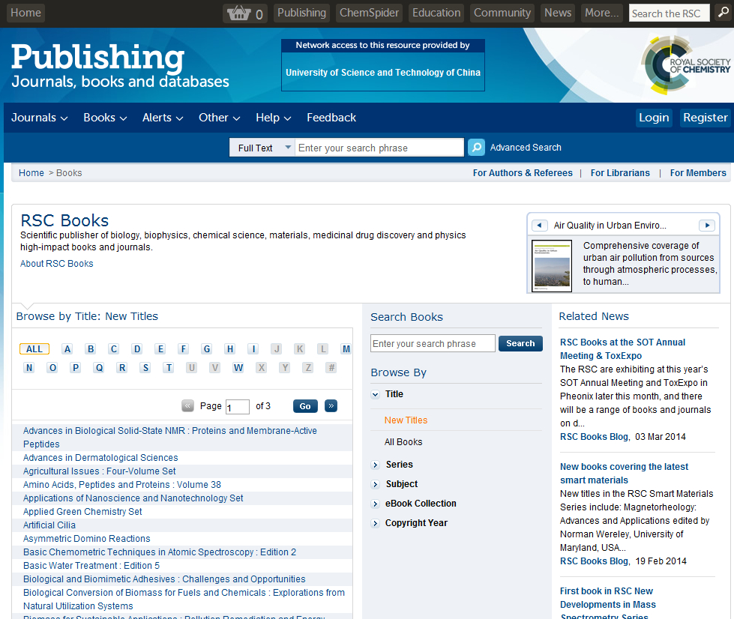
院校联采资源现状（国外）
Dialog 联机检索
Springer Ebook
RSC Ebook

Slide 13
联采资源现状（简单总结）
文献类型
语种
适用院校类型
参与学校数量
不足（部分院校尚不知晓、镜像访问故障……）
致谢安大、工大、农大、医大、师大。

Slide 14
数图二期资源建设
2013年11月开始启动的省数图二期，总体经费支持较一期大为提高，其中电子资源建设方面预算总投入能达到 300万元以上。
在这样的条件下，可以综合考虑各类型学校需求，兼顾各种类型文献，引进更多资源。总馆根据对出版商和部分学校的调研，在省内高校目前试用库中初选了一些意向对全省高校开放的资源。
2014年1月15日，召开了数图二期电子资源建设方案论证会，总馆和九个分中心馆结合各类学校用户需求、资源内容和覆盖面、资源购置费用等因素，进行分析论证，达成共识，形成数图二期资源建设的框架。

Slide 15
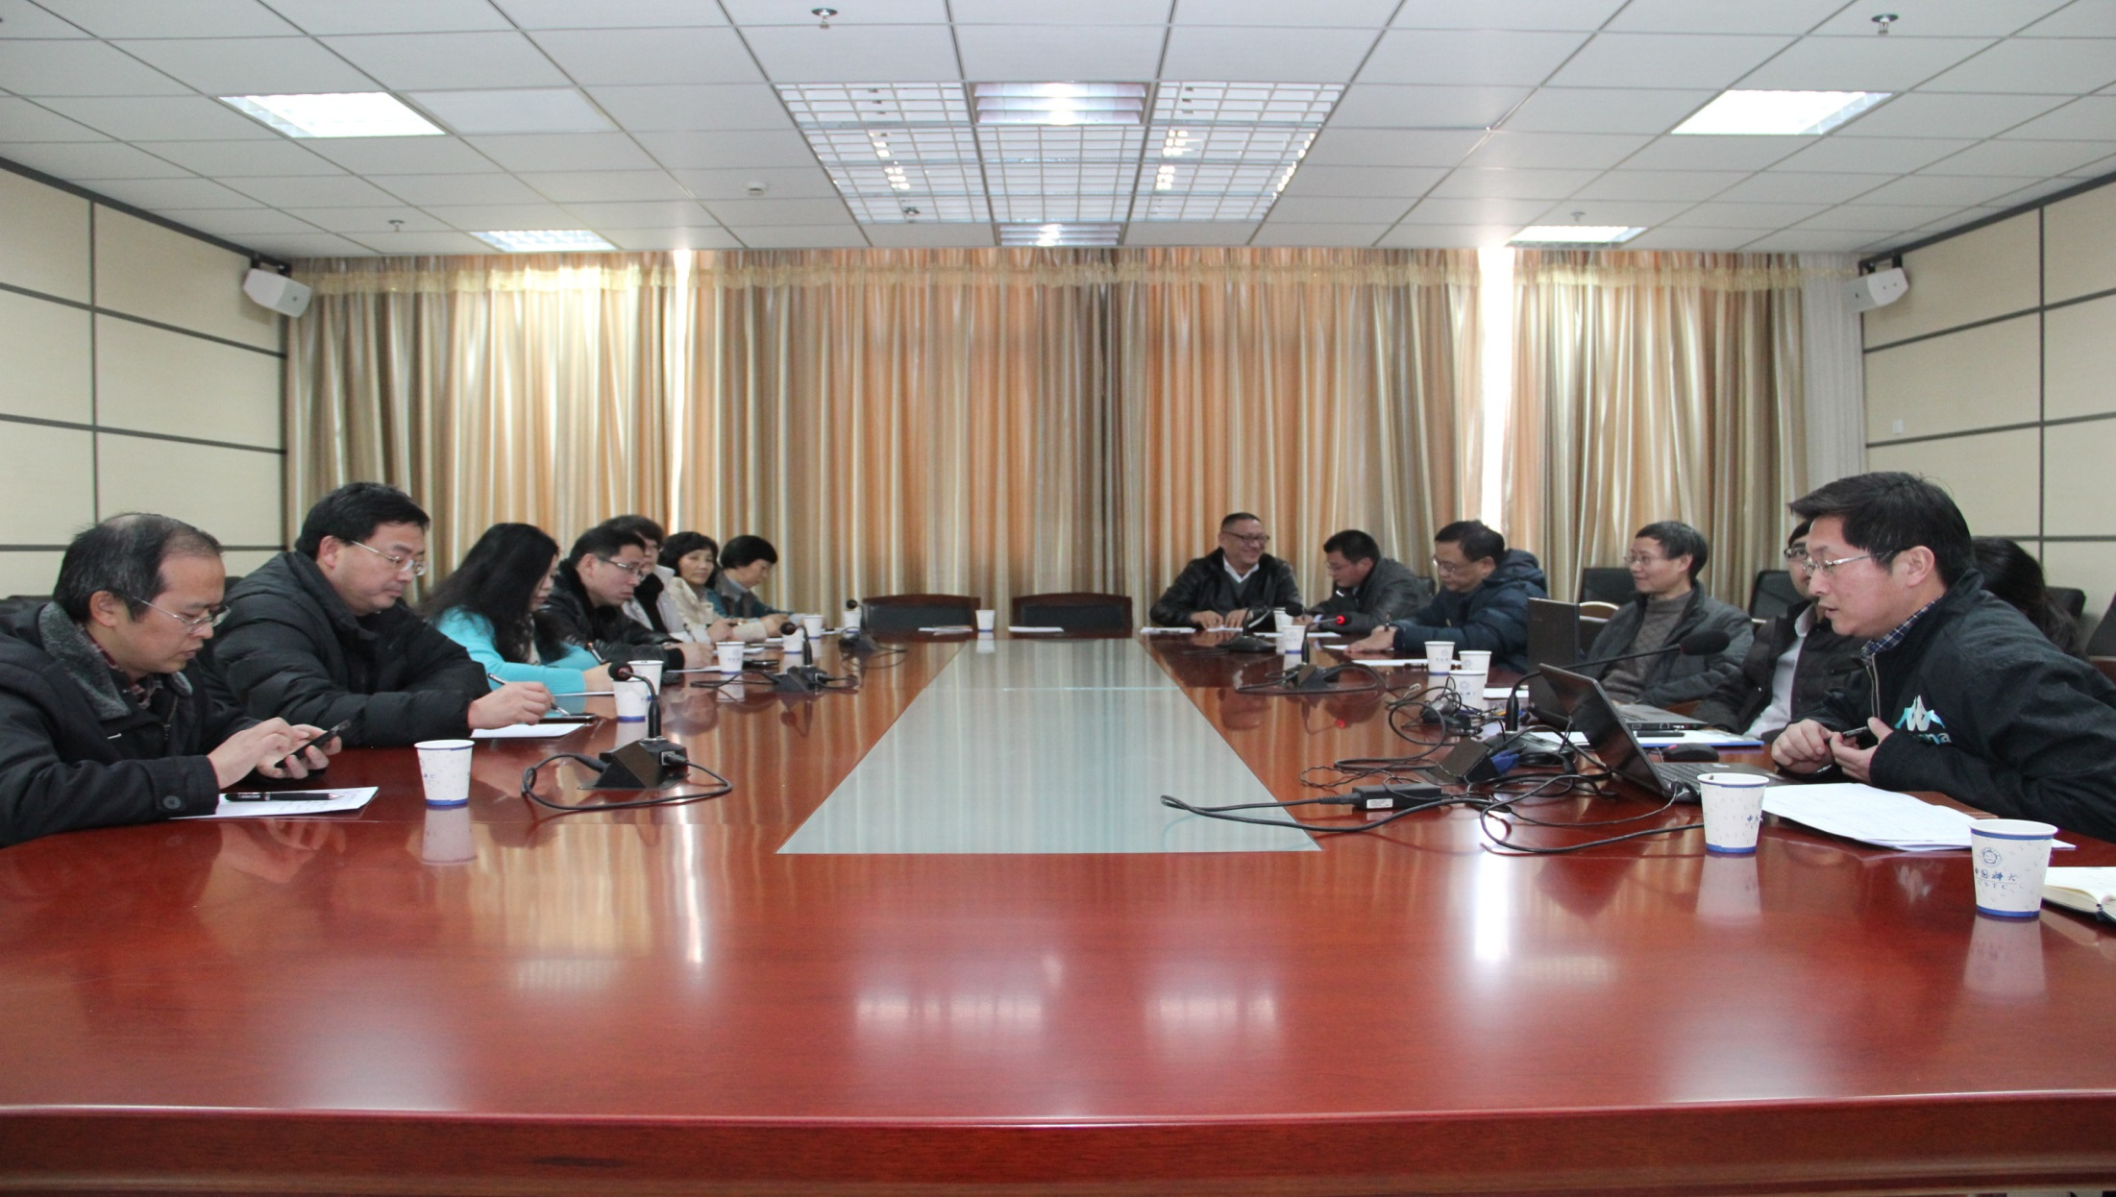
数图二期资源建设

Slide 16
数图二期资源建设（原有全省开放资源）
万方期刊：继续订购保持更新。
超星中文电子图书：增加镜像数据。
方略学科导航：由前两年的四校分摊改成数图购买。
e线图情：由现在的五校分摊改成数图购买。
博看期刊和职业全能培训平台：继续订购，拟增加期刊种数和子库模块数量。

Slide 17
数图二期资源建设（评估中拟新增全省开放资源）
CSCD：中国科学引文数据库（不含指标集）。
新东方：英语A/B级+（职称、行业、商务、语法、互动等）。
超星刊世界：含台湾学术期刊和博硕士论文。

Slide 18
数图二期资源建设（评估中拟新增全省开放资源）
口语伙伴。
乐学or乐考网络平台。
外文电子图书（Ureader）。

Slide 19
数图二期资源建设（评估中拟新增全省开放资源）
蔚秀报告厅。
X-OPAC（联图OPAC书目信息增强工具）。
CSSCI（情况比较特殊）。

Slide 20
数图二期资源建设（院校联采资源）
EBSCO ASC+BSC
对参加EBSCO P版联采的院校进行集团升级，增加可访问全文数量。
现有的13个资源：院校可以自行选择加入。
其余在试用资源，通过评估，如有适用且条件成熟的产品，可以增加新的联采。

Slide 21
数图二期资源建设
资源评估人员
方案谈判
以数图为主体，1+9，吸收相关院校。
方案公布方式
开通使用
主站访问（数据库方设定）
镜像访问（科大、安大、工大，医大、师大等）
文化厅知识共享工程资源

Slide 22
数图二期资源建设
信息发布
数图主站首页，会不定期发布资源动态：资源开通、资源试用、培训通知、反馈调查等。
交流活动
增强与出版商、资源提供商的沟通，不定期举办培训和交流。
馆员联系沟通
数图QQ群：147998657
电子资源建设QQ群：58269714

Slide 23
谢谢各位老师！

